Slide 1


SISTEMAS DE APOIO PARA MULHER/CASAL EM APPT
Bebé real vs Bebé Imaginário
Elaborado por: Enfª Cristina Galucho
Mestrado SMO
Orientação: Prof Margarida Sim-Sim (PhD)

Slide 2
A APPT é uma situação geradora de ansiedade;
Sentimentos de Culpa estão muitas vezes presentes;
Entra em confronto o que foi idealizado para o decurso da gravidez e parto e a realidade de um internamento e parto prematuro;
Confronto entre o bebé real vs bebé imaginário:
Alterações ao processo de vinculação.

Slide 3
De modo a atenuar este impacto ideal vs real existem vários grupos de apoio em redes sociais e blogues;
Aqui são partilhadas experiências de casais que tiveram a experiência de um parto e RN prematuro;
Fornecida informação acerca da temática.

Slide 4
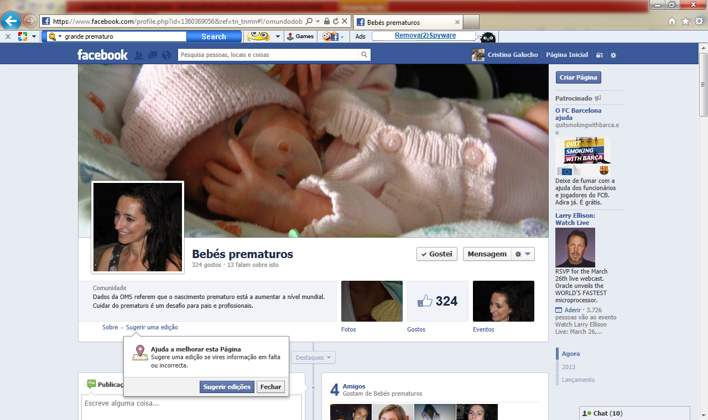
Exemplo de páginas online e blogues
https://www.facebook.com/profile.php?id=1360369056&ref=tn_tnmn#!/omundodobebeprematuro

Slide 5
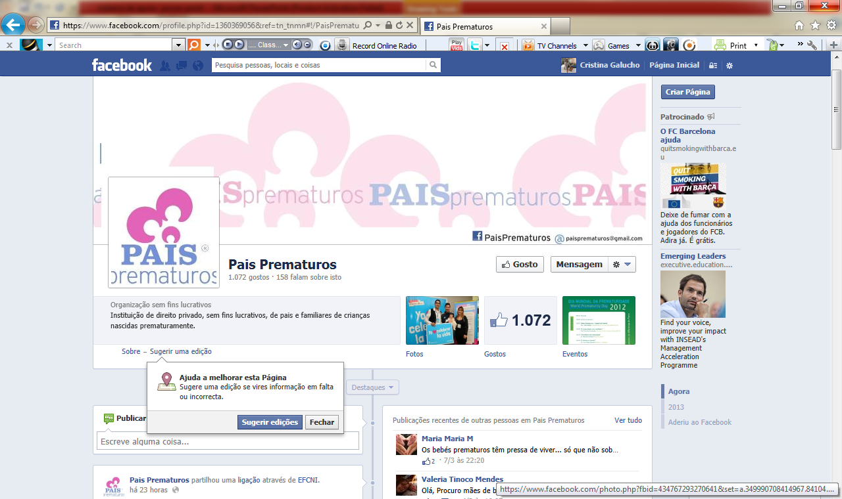
Ex:
https://www.facebook.com/profile.php?id=1360369056&ref=tn_tnmn#!/PaisPrematuros?fref=ts

Slide 6
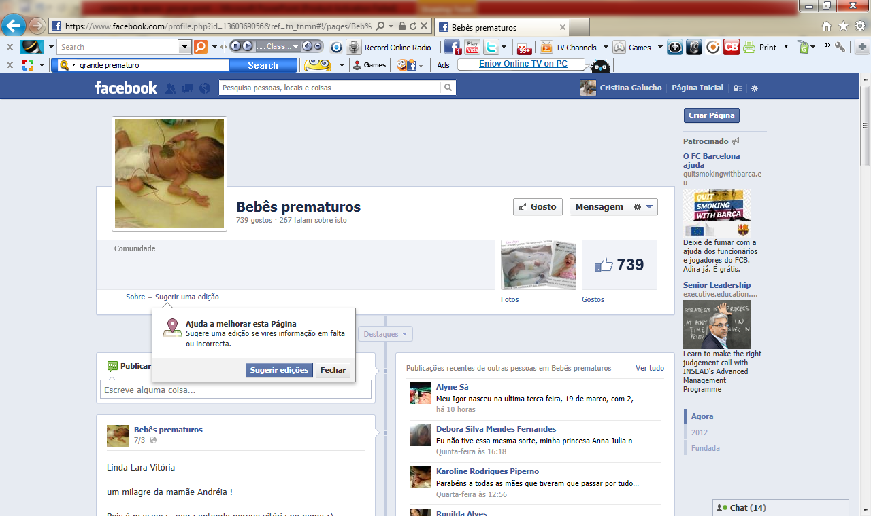
https://www.facebook.com/profile.php?id=1360369056&ref=tn_tnmn#!/pages/Beb%C3%AAs-prematuros/174352505977072?fref=ts

Slide 7
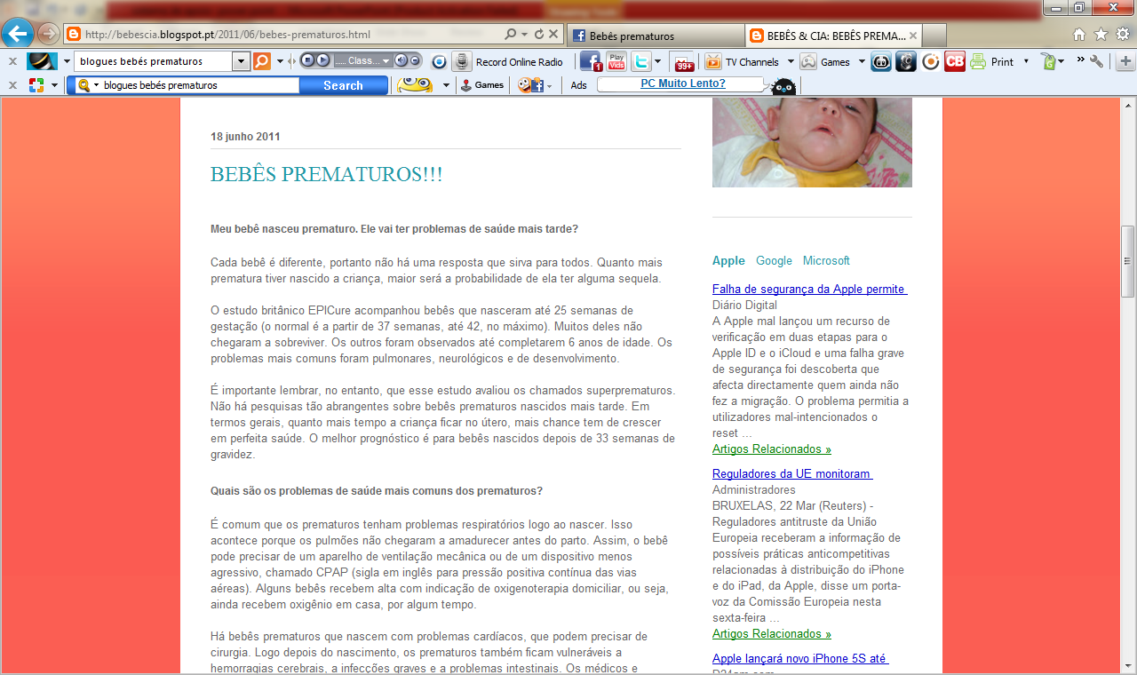
Blogues:
http://bebescia.blogspot.pt/2011/06/bebes-prematuros.html

Slide 8
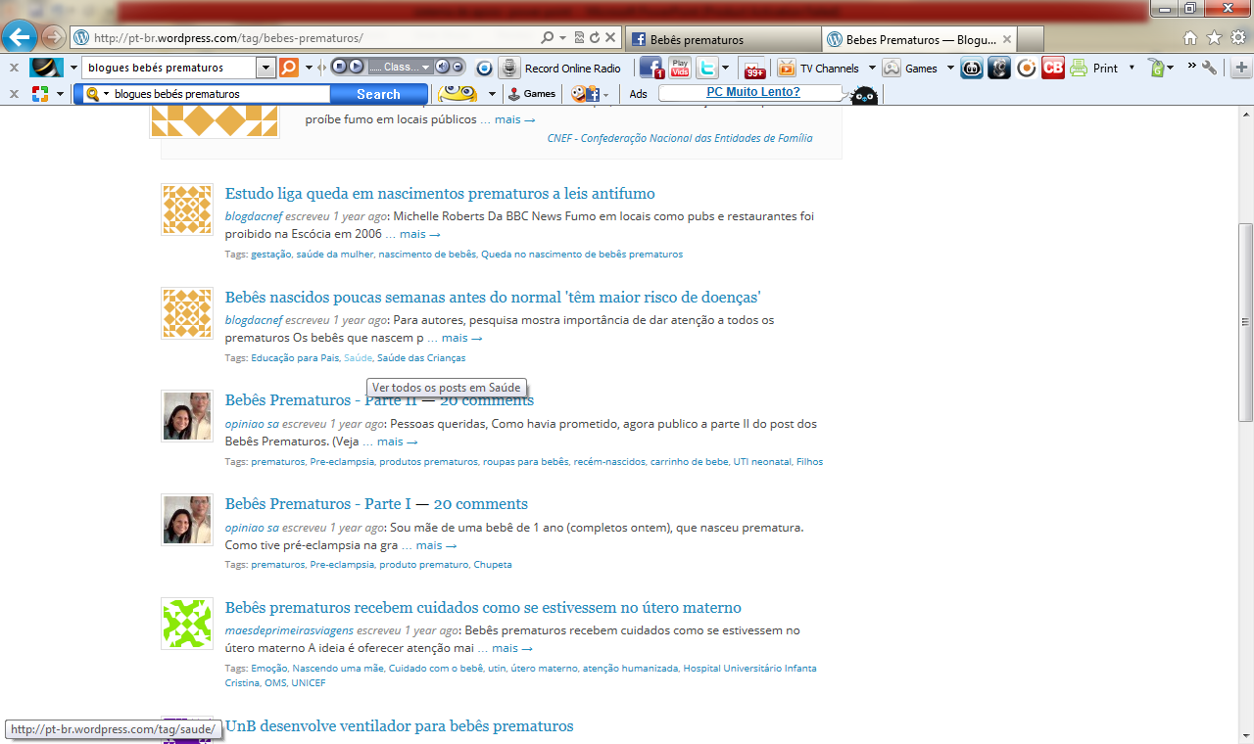
http://pt-br.wordpress.com/tag/bebes-prematuros/

Slide 9
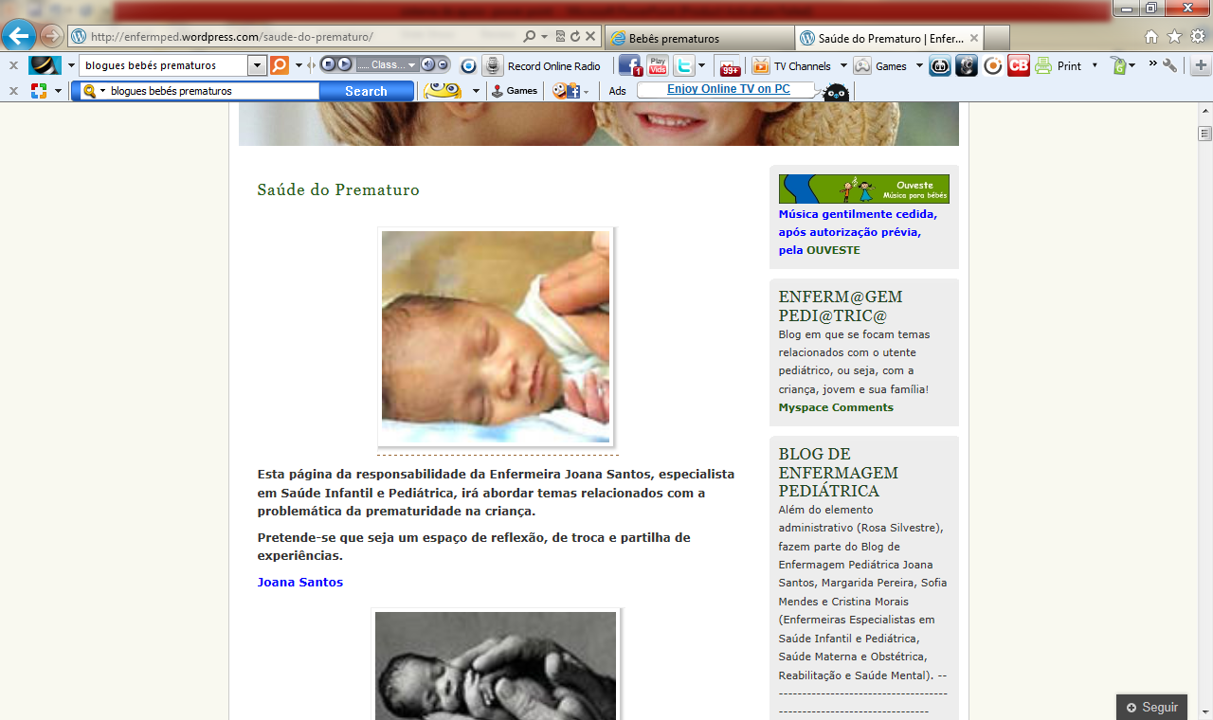
http://enfermped.wordpress.com/saude-do-prematuro/

Slide 10
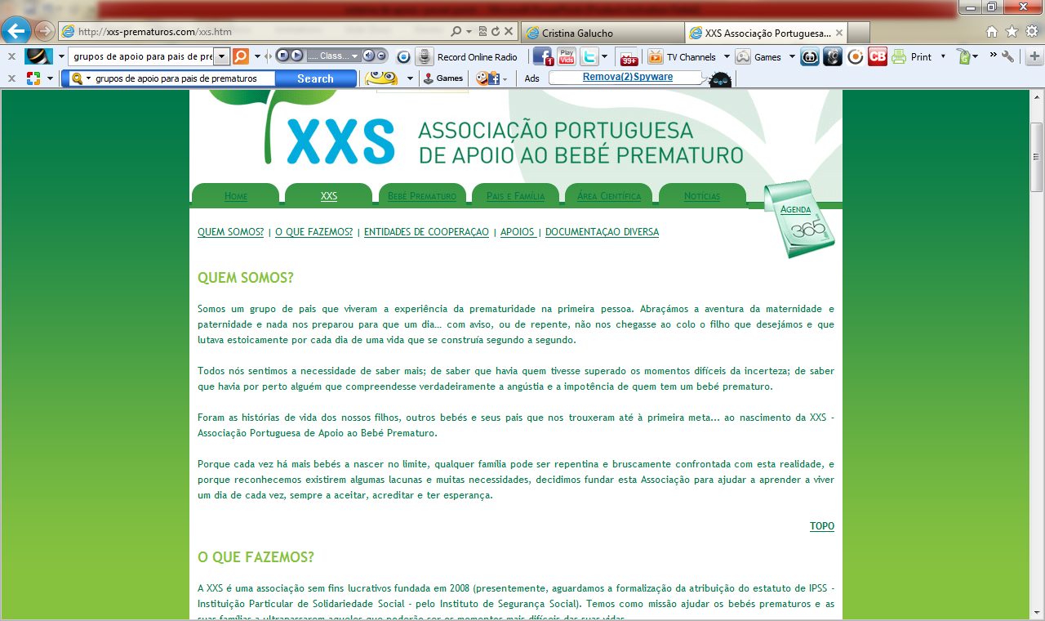
Grupos de apoio
http://xxs-prematuros.com/xxs.htm

Slide 11
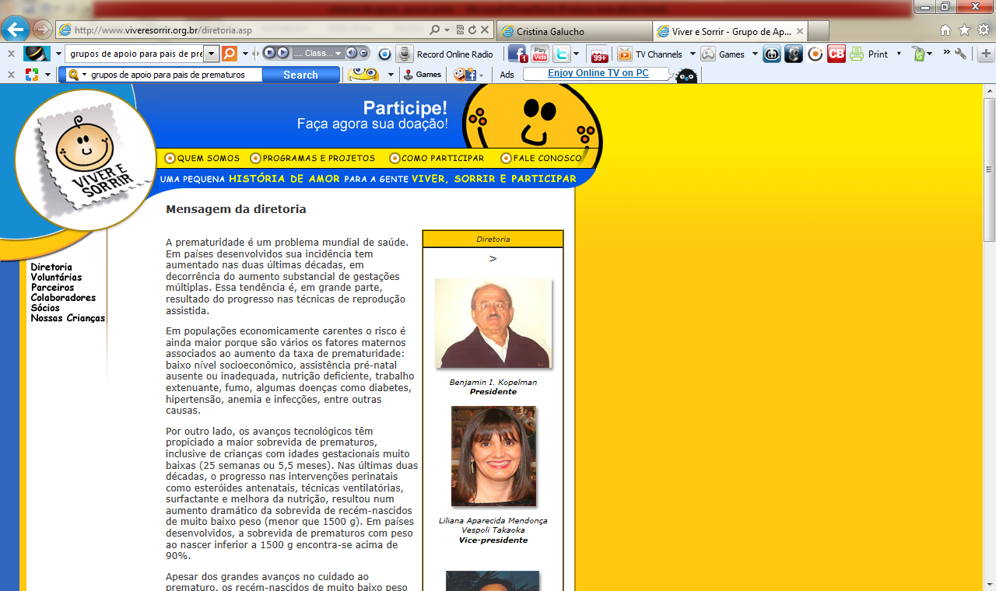
http://www.viveresorrir.org.br/diretoria.asp

Slide 12
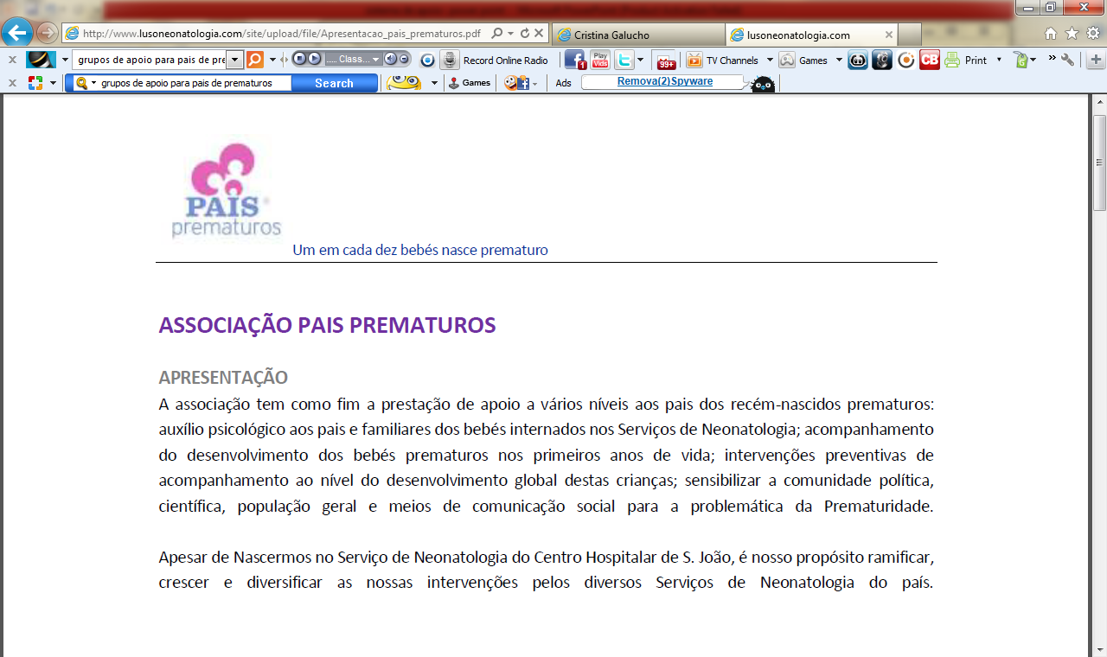
http://www.lusoneonatologia.com/site/upload/file/Apresentacao_pais_prematuros.pdf

Slide 13
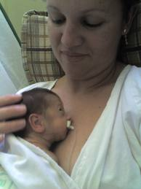
FIM

